Slide 1
ECOSYSTEMES
Définition
Grandes lignes du fonctionnement
Limites des écosystèmes
Circulation de la matière
Cycles biogéochimiques
5.1. Cycle du Carbone
5.2. Cycle de l’oxygène
5.3. Cycle de l’azote
5.4. Cycle de l’eau
Perturbations

Slide 2
ECOSYSTEMES
Définition
L’ensemble des organismes qui coexistent dans une biocénose entretient des relations multiples et diverses avec son environnement. Celui-ci fournit aux organismes de l’énergie, des éléments minéraux,… nécessaires à leur fonctionnement; en contre partie, la biocénose, par son propre fonctionnement, modifie certains conditions du milieu dans ces différents facteurs hydriques, pédologiques, énergétiques,…

Slide 3
ECOSYSTEMES
Définition
Un écosystème est l’ensemble d’une biocénose et de son biotope.
C’est un ensemble physico-chimique et biologique constamment en action, il est qualifié de « système fonctionnel », c’est l’unité de base en écologie.
Tout écosystème est composé de:
Tous les organismes d’une biocénose
Des facteurs de l’environnement
Des relations de tout ordre qui existe entre les différentes composantes de l’écosystème
La dimension d’un écosystème varie dans l’espace et dans le temps.

Slide 4
ECOSYSTEMES
Grandes lignes du fonctionnement
Un écosystème est une unité fonctionnelle considérée comme un circuit fermé (machine biologique); ses principales fonctions sont:
La fabrication de la matière organique (végétale) par les producteurs (végétaux autotrophes).
La transformation de la matière organique par les différents consommateurs de la chaine
L’accumulation de la matière
La circulation de l’énergie et de la matière (cycles de la matière et de l’énergie)

Slide 5
ECOSYSTEMES
Limites des écosystèmes
Il est un peu difficile de limiter exactement dans l’espace un écosystème, cette difficulté est plus importante encore dans les écosystèmes aquatiques.
S’il est plus facile de reconnaitre un écosystème terrestre, grâce à l’aspect physionomique de la biocénose qui le constitue (forêt, savane, prairie,…), ses limites exactes sont plus difficiles à déterminer; il existe un « continum » dans le tapis végétal et des échanges entre les écosytèmes voisins.

Slide 6
ECOSYSTEMES
Circulation de la matière
Dans un écosystème les êtres-vivants ont des fonctions complémentaires (chaine trophique).
La matière et l’énergie circulent dans un écosystèmes en passant de la chaine trophique aux milieux. Cette circulation permet un recyclage des principaux éléments chimiques (C, H, O, P,Na,…):
Les êtres-vivants absorbent les substances qui leur sont nécessaires:
Les producteurs prélèvent ces substances du sol ,de l’air et des milieux aquatiques
Les consommateurs herbivores consomment les vég.
Les consommateurs carnivores I consomment les herbivores
Les consommateurs carnivores II consomment les consommateurs I
…
Tous ces organismes se nourrissent et rejettent dans le les milieux des déchets qui sont décomposés par les bioreducteurs en 2 substances (éléments hydrosolubles et composés gaseux); ces éléments retournent dans le sol, l’eau et l’air.

Slide 7
ECOSYSTEMES
Les cycles biogéochimiques
Ces cycles sont des mouvements circulaires des éléments chimiques qui suivent diverses phases les menant de l’environnement vers les organismes vivants et vis-versa. Cette circulation continue permet aux éléments chimiques de revenir à leur point de départ.
Les êtres-vivants ont besoin d’environ 40 éléments chimiques pour vivre. Les plus importants sont le Carbone, l’Azote, l’Oxygène, le Phosphore et le soufre. Avec ces éléments majeurs, s’ajoutent d’autres en quantité */- faibles comme le Ca, le Fe, le K,…
On divise ces cycles en 2 catégories:
Les cycles gazeux: dans lesquels le réservoir qui fournit les éléments est l’atmosphère (C, Na, Eau,…)
Les cycles sédimentaires: dans lesquels le sol (sédiment) est le réservoir qui fournit l’élément stocké sous forme solide (P, S,…)

Slide 8
ECOSYSTEMES
Cycle du Carbone
Les sources
Elles sont nombreuses et variées.
CO2 gazeux de l’atmosphère (700 milliards t.)
CO2 dissous dans les eaux sf de bicarbonates (35000 milliars t.)
C des roches (20 000 000 milliards t.)
La seule source principale de C utilisée par les végétaux autotrophes pour la synthèse de la MO est représentée par le CO2 atmosphérique. Le CO2 dissous dans l’eau est également utilisé; le C de la lithosphère ne l’est pas.
A l‘échelle de la biosphère, la production 1ère des végétaux est estimée à environ 164 milliards tMS/an, ce qui correspond à plus de 10 milliards de tonnes de C fixé annuellement.

Slide 9
ECOSYSTEMES
Cycle du Carbone
Dans les conditions naturelles, la teneur du CO2 dans l’atmosphère reste constante (0.03%).
Photosynthèse=1 sortie de C
Respiration, combustion et fermentation= 1 entrée de C
Comme ce taux est constant, cela veut dire que le C est très mobile, l’atmosphère joue le rôle de régulateur dans la circulation du C.
Le cycle
C’est le plus parfait et le plus rapide.
Vég=> utilisent le CO2 atmosphérique pour la photosynthèse, c’est les sorties
Respiration, la fermentation et la combustion=> les entrées
Si les entrées et les sorties ne sont pas équilibrées, il peut y avoir:
Ralentissement (sorties>entrées) à différents termes (court; moyen et long)
Accélération (sorties<entrées): phénomène actuel, grande combustion des énergies fossiles, augmentation du taux de CO2 dans l’atmosphère .

Slide 10
ECOSYSTEMES
Cycle de l’azote
L’azote est un élément fondamental de la MO, mais il ne renferme que 3% de la Matière végétale sèche.
Le cycle est l’un des plus complexe (grande diversité des organismes qui y contribuent) et l’un des plus parfait aussi (circulation rapide ).
Il suit dans une grande mesure le C avec lequel il est associé. Cependant il ne peut être utilisé tel quel par un grand nombre d’organismes.

Slide 11
ECOSYSTEMES
Cycle de l’azote
Les sources
Les végétaux et les bactéries le puisent à partir de 3 sources différentes:
L’atmosphère: il est le principal réservoir de l’azote (80%). Ce milieu alimente le cycle de 2 façons:
Fixation de l’azote atmosphérique par les microorganismes fixateurs d’azote. Cette alimentation est la plus importante. Elle est effectuée par
Bactéries libres (azotobacters, clostridiums, qui fixent annuellement environ 20 kg/ha
Bactéries symbiotiques: les rhysobiums fixent environ 200 kg/ha/an
Algues photosynthétiques des milieux aquatiques ou des sols saturés en eau
Les orages: par leur décharge électrique, les orages synthétisent à partir de Na2 et CO2 de l’air des nitrates (NO3-); cette voie est secondaire.

Slide 12
ECOSYSTEMES
Cycle de l’azote
2. Le sol: après la minéralisation biologique de la MO dans le sol, il y a formation de composés ammoniacaux, nitrites et nitrates (source essentielle d’azote pour les plantes).
3. L’azote organique: Certaines plantes « carnivores » hydrolysent les protéines animales et absorbent les amino-acides ainsi produites. Ces végétaux sont, en général, autothrophes vis-à-vis de l’azote.

Slide 13
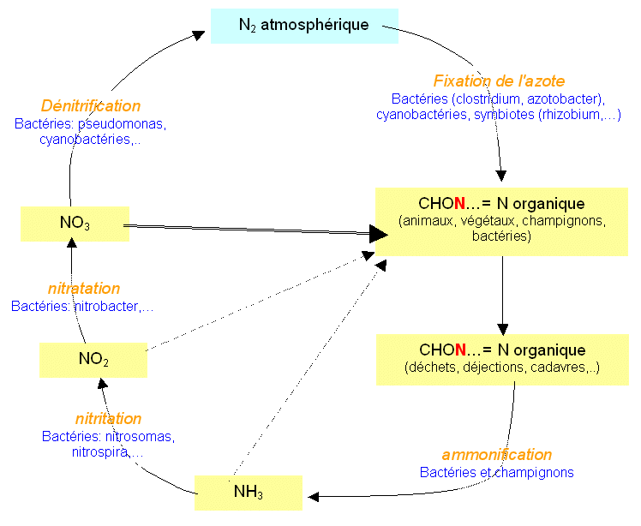
Cycle de l’azote

Slide 14
ECOSYSTEMES
Cycle de l’azote
1

Slide 15
ECOSYSTEMES
Cycle de l’azote
1

